Slide 1
Tuần 3
Bài đọc 2: Con đã lớn thật rồi

Slide 2
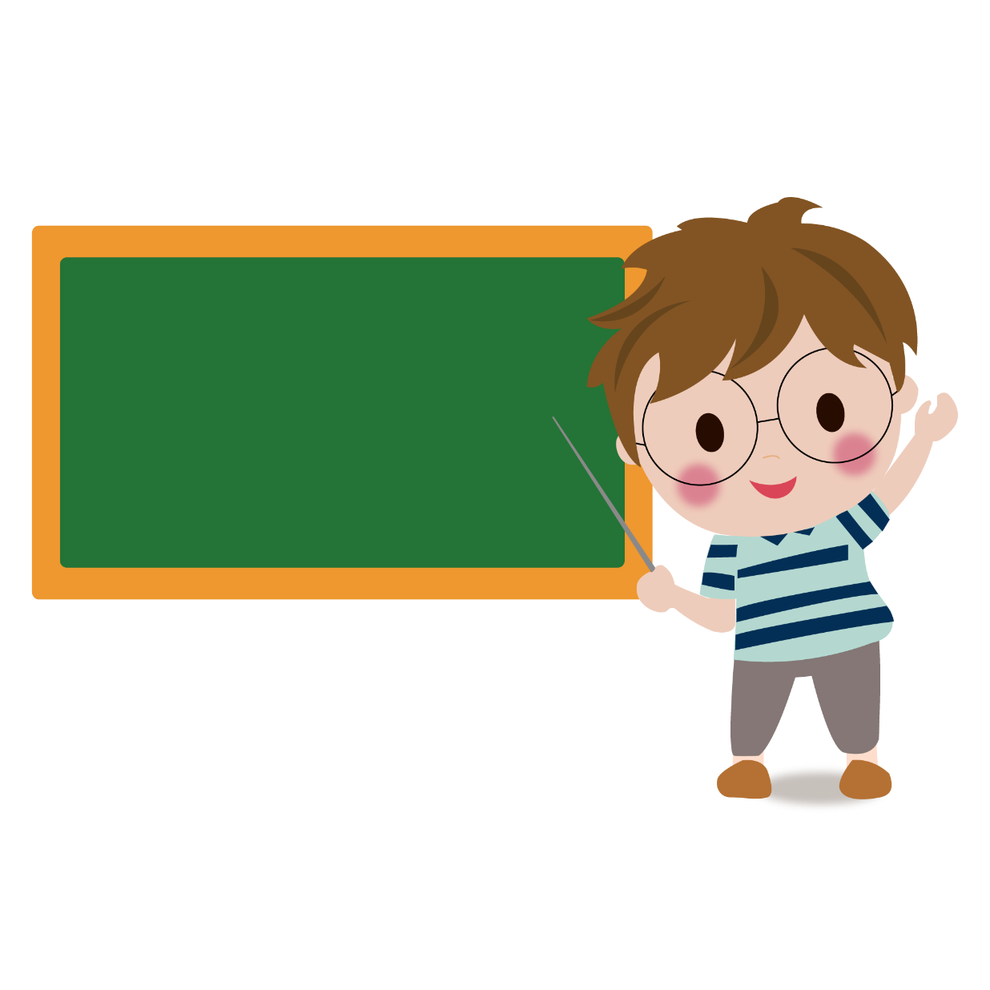
KHỞI ĐỘNG

Slide 3
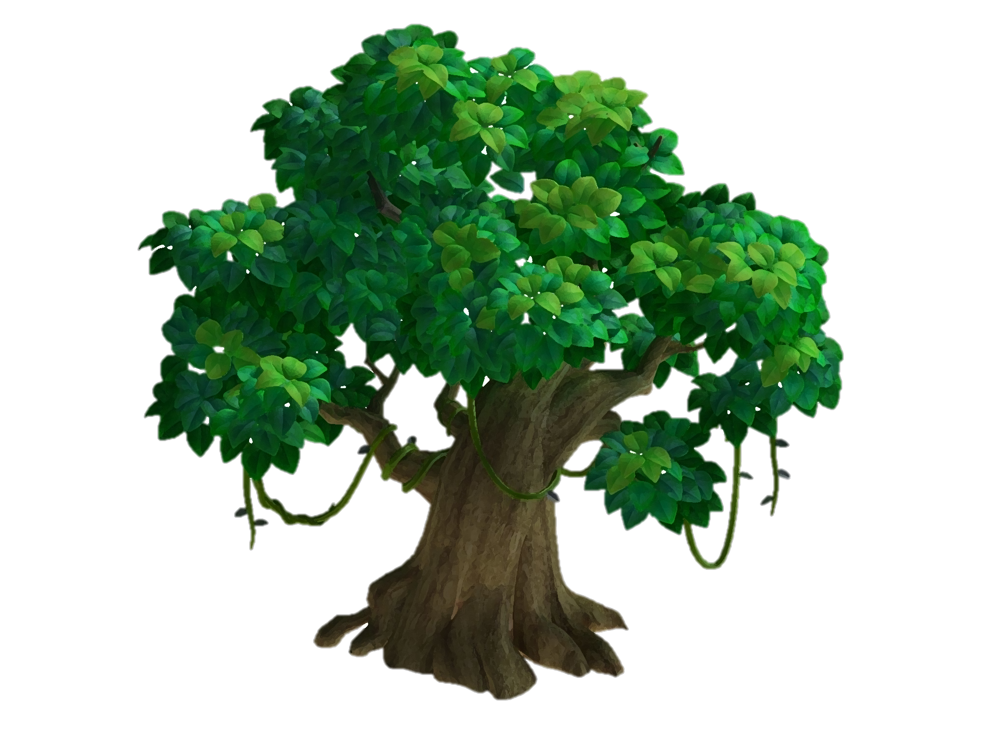

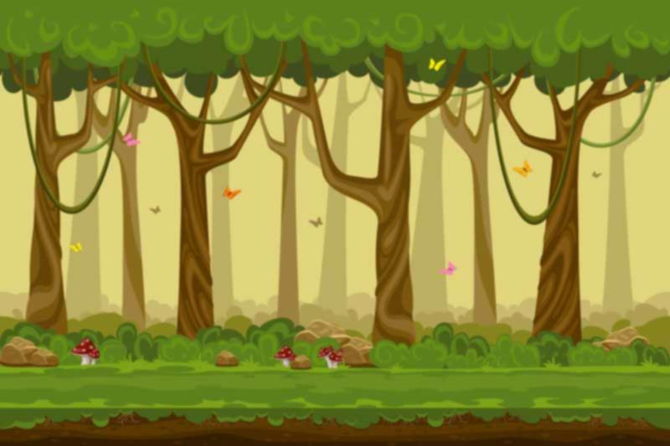

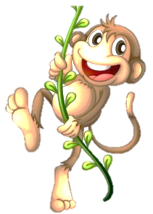

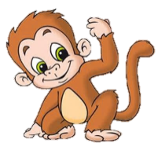
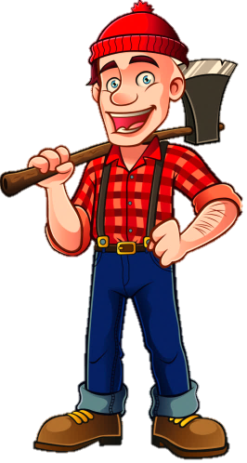
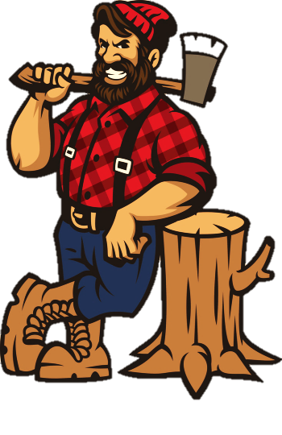
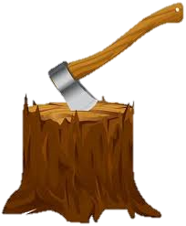


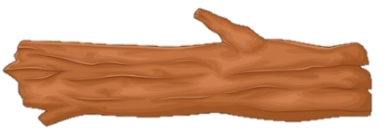



BẢO VỆ
RỪNG XANH

Slide 4
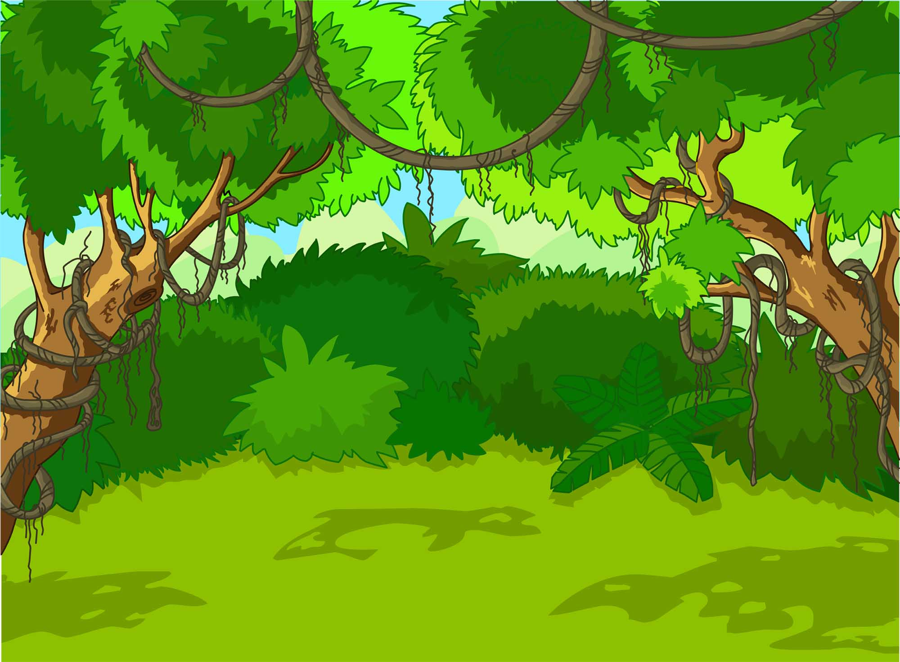


Trả lời đúng các câu hỏi
để giúp các chú khỉ
ngăn chặn hành vi
phá rừng của nhóm lâm tặc

Slide 5
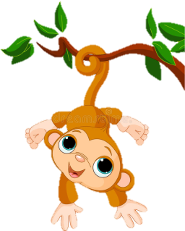

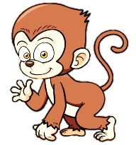
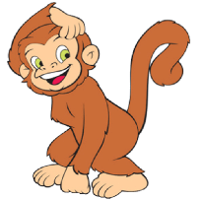

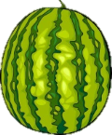



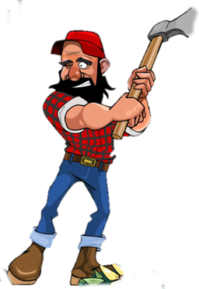
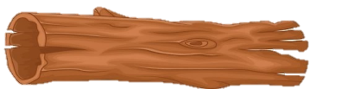





1
3
2

Slide 6
Bài văn là lời của ai, nói về điều gì?
Bài văn là lời kể của tác giả, kể về những kỉ niệm đẹp đẽ đáng nhớ của mình.

Slide 7
Điều gì gợi cho tác giả nhớ đến những kỉ niệm của buổi tựu trường đầu tiên?
Mùa thu gợi cho tác giả nhớ đến những kỉ niệm của buổi tựu trường đầu tiên.

Slide 8
Tâm trạng của cậu bé trên con đường đến trường được diễn tả qua chi tiết nào?
Cậu bé thấy con đường khác lạ, thấy cảnh vật xung quanh thay đổi vì long cậu đang có sự thay đổi lớn: hôm nay em đi học.

Slide 9
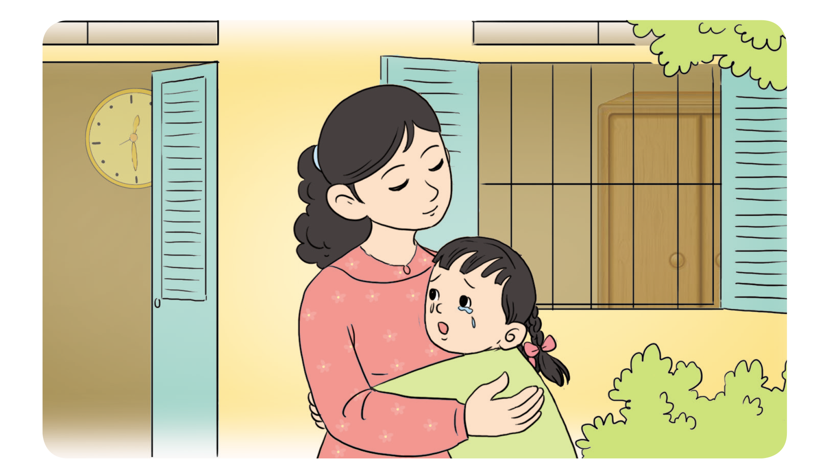
Bài đọc 2: Con đã lớn thật rồi

Slide 10

Bài đọc 2: Con đã lớn thật rồi

Slide 11
Con đã lớn thật rồi
Có một cô bé sang nhà dì chơi. Vì đang dỗi mẹ nên em ngồi buồn thiu. Thấy vậy, dì hỏi:
- Cháu có chuyện gì buồn à? Đến bữa rồi, ăn cơm với dì nhé?
- Nhưng... cháu chưa... xin phép mẹ.
- Dì sẽ gọi điện cho mẹ cháu. Trưa rồi mà, cháu ăn với dì một chút cho vui!
Quả thật, cô bé cũng đã thấy đói. Nhưng vừa bưng bát cơm nóng hổi, em lại nghĩ đến mẹ đang phải ngồi ăn một mình. Ăn xong, hai dì cháu vừa dọn dẹp vừa nói chuyện. Cô bé không quên cảm ơn dì.
Dì dịu dàng bảo:
- Cháu ngoan lắm, biết cảm ơn dì! Những ngày nào cháu cũng ăn cơm nóng, canh ngọt của mẹ, cháu có cảm ơn mẹ không?
Cô bé lặng im.
- Dì đoán là cháu đang giận dỗi. Bây giờ, cháu mau về nhà đi đi! Mẹ cháu đang lo lắm đấy.
Cô bé chạy vội về. Mẹ đã đứng ngoài cửa chờ em. Cô bé chạy đến, ôm chầm lấy mẹ, vừa khóc vừa nói:
- Mẹ ơi, con xin lỗi mẹ!
Người mẹ ngạc nhiên, hôn lên má con, bảo:
- Ôi, con gái của mẹ! Con đã lớn thật rồi!
1
2
1

Slide 12

Luyện đọc từ
- buồn thiu
nóng hổi
- dịu dàng
- cơm nóng
- xin lỗi

Slide 13
Luyện đọc câu
Quả thật, cô bé cũng đã thấy đói. Nhưng vừa bưng bát cơm nóng hổi, em lại nghĩ đến mẹ đang phải ngồi ăn một mình. Ăn xong, hai dì cháu vừa dọn dẹp vừa nói chuyện. Cô bé không quên cảm ơn dì.

Slide 15
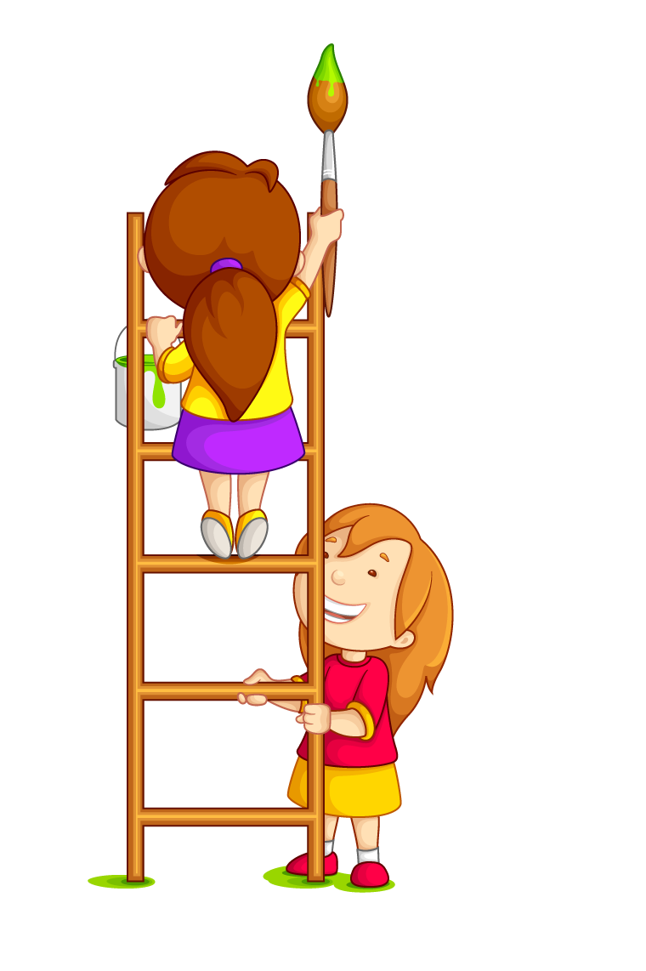
Chú
thích
Buồn thiu:
có cảm giác không thích thú, thất vọng.
Nóng hổi:
vừa mới còn nguyên.
Ngạc nhiên:
một phản ứng giật mình

Slide 17
Con đã lớn thật rồi
LUYỆN ĐỌC ĐOẠN
Có một cô bé sang nhà dì chơi. Vì đang dỗi mẹ nên em ngồi buồn thiu. Thấy vậy, dì hỏi:
- Cháu có chuyện gì buồn à? Đến bữa rồi, ăn cơm với dì nhé?
- Nhưng... cháu chưa... xin phép mẹ.
- Dì sẽ gọi điện cho mẹ cháu. Trưa rồi mà, cháu ăn với dì một chút cho vui!
Quả thật, cô bé cũng đã thấy đói. Nhưng vừa bưng bát cơm nóng hổi, em lại nghĩ đến mẹ đang phải ngồi ăn một mình. Ăn xong, hai dì cháu vừa dọn dẹp vừa nói chuyện. Cô bé không quên cảm ơn dì.
Dì dịu dàng bảo:
- Cháu ngoan lắm, biết cảm ơn dì! Những ngày nào cháu cũng ăn cơm nóng, canh ngọt của mẹ, cháu có cảm ơn mẹ không?
Cô bé lặng im.
- Dì đoán là cháu đang giận dỗi. Bây giờ, cháu mau về nhà đi đi! Mẹ cháu đang lo lắm đấy.
Cô bé chạy vội về. Mẹ đã đứng ngoài cửa chờ em. Cô bé chạy đến, ôm chầm lấy mẹ, vừa khóc vừa nói:
- Mẹ ơi, con xin lỗi mẹ!
Người mẹ ngạc nhiên, hôn lên má con, bảo:
- Ôi, con gái của mẹ! Con đã lớn thật rồi!
1
2
3

Slide 18
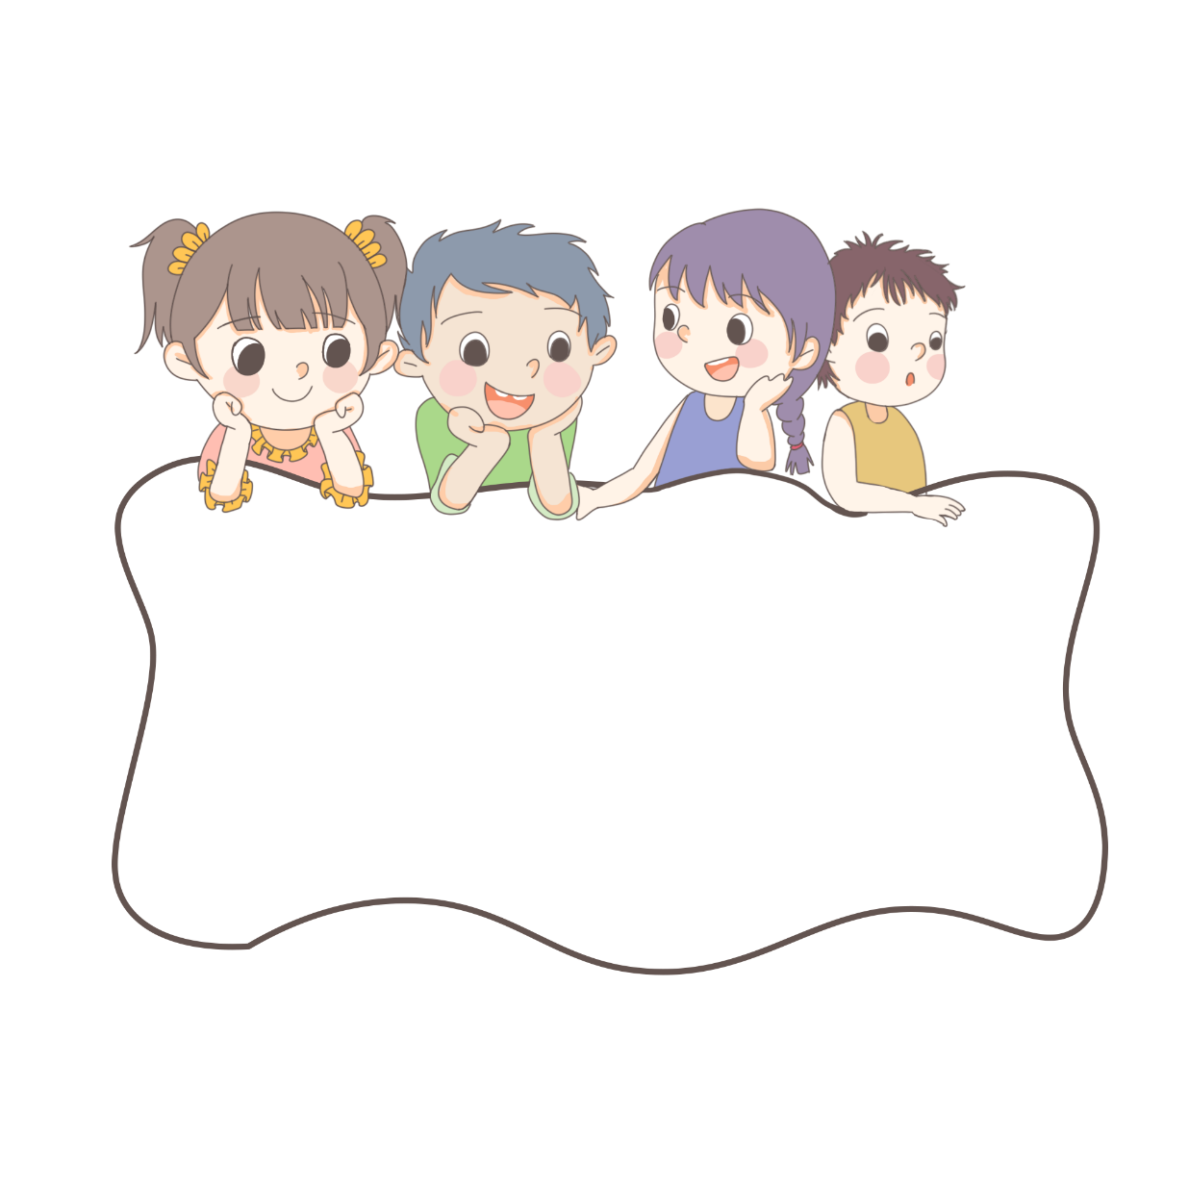
Đọc hiểu

Slide 19
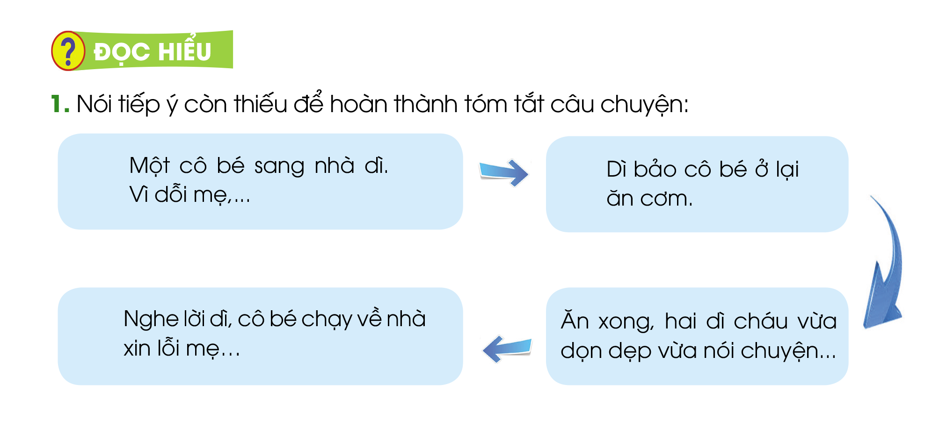

Slide 20
Một cô bé sang nhà dì. Vì dỗi mẹ,
Dì bảo cô bé ở lại ăn cơm
em ngồi buồn thiu
Nghe lời dì cô bé chạy về xin lỗi mẹ.
Ăn xong hai dì cháu vừa dọn dẹp vừa nói chuyện.
Mẹ bảo: Con đã lớn thật rồi!
Dì khuyên bảo cô bé

Slide 21
Câu 2: Tìm những lời nhắc nhở và lời khuyên của dì với cô bé.
+ “Ngày nào cháu cũng ăn cơm ngon, canh ngọt của mẹ, cháu có cảm ơn mẹ không?”/ “Cháu mau về nhà đi! Mẹ cháu đang mong đấy.”

Slide 22
Câu 3: Vì sao mẹ cô bé nói: “Con đã lớn thật rồi!”?
+ Mẹ nói như vậy vì thấy con đã biết phân biệt đúng – sai và biết xin lỗi.

Slide 23
Câu 4: Thử đặt một tên khác cho chuyện.

Slide 24

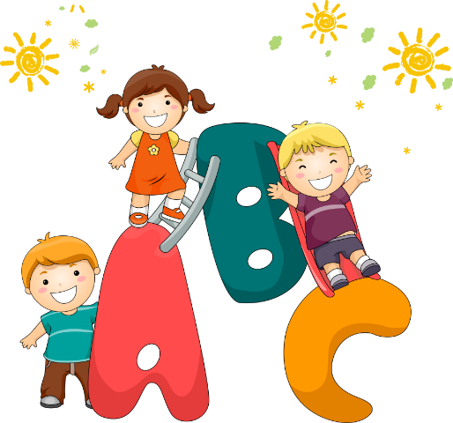

LuyệN tập

Slide 25
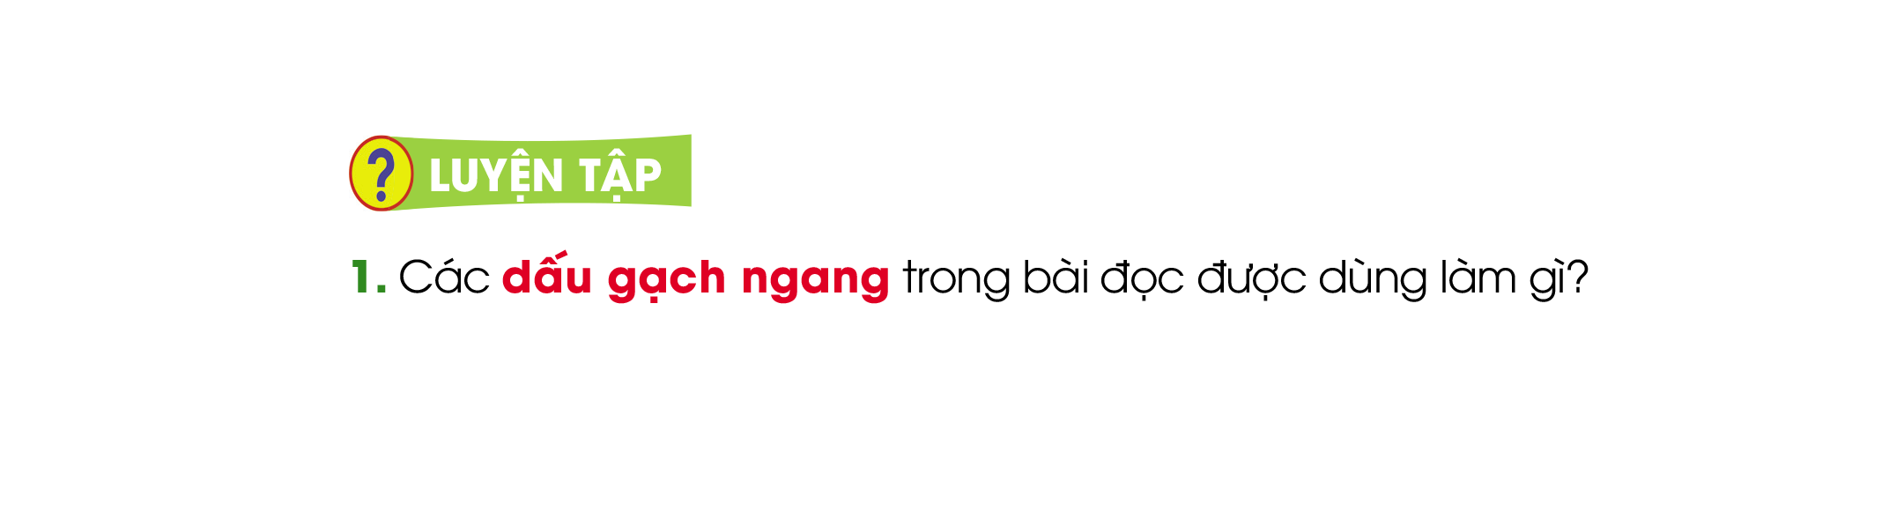
Các dấu gạch ngang trong bài đọc được dùng để đánh dấu lời nói trực tiếp của nhân vật trong đối thoại.

Slide 26
2. Các nhân vật trong câu chuyện đối thoại như thế nào?
Chọn ý đúng:
a) Nhân vật cùng nói một lúc.
b) Nhân vật này nói xong lượt của mình, nhân vật khác mới nói.
c) Nhân vật này đang nói thì nhân vật khác nói xen vào.

